Slide 1
2. 先行研究の紹介：Hidden Markov Modeling of Reasoning Dynamics
Anonymous authors（ICLR 2026 submission）
解析枠組み
手法
● 生成文のreasoning step分割
● 各step先頭tokenのlayer-wise hidden state
● PCA 64次元＋階層Hidden Markov Model
● semantic roleとdepth regimeの同時記述
explicit：semantic roleの遷移
Setup
Analysis
Verify
Final
verification loop
implicit：layer-depth regime
主要結果
● 推論早期のthink-first / commit-early分岐
● 失敗軌道のverification loop・不安定なdepth遷移
● 成功軌道の安定したsemantic path・構造的anchor
LOW
MID
UPPER
ANCHOR
Hidden Markov Modeling of Reasoning Dynamics in Large Language Models, OpenReview: fr9t7r43am
LLM REASONING DYNAMICS
08

Slide 2
3. 仮説：hidden-state dynamicsによる推論崩壊の記述
LLMの推論崩壊は、最終誤答より前のhidden-state trajectoryにおける
drift・滞留・final commit失敗として記述可能
Shojaee
Zhu
HHMM
制御された複雑度での崩壊
誤り発生点の時間局在
成功・失敗軌道の早期分岐
本発表の射程：挙動のモデリング ｜ 制御モデル：将来課題
LLM REASONING DYNAMICS
09

Slide 3
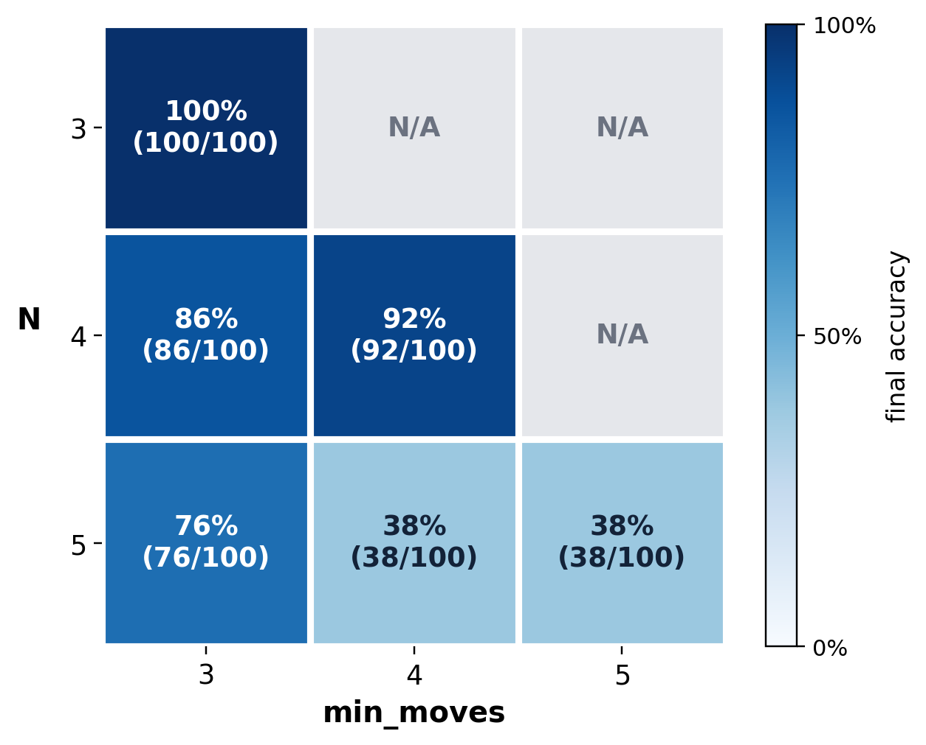
4. 現状の共有：Nとmin_movesによる難易度分解
T=0.6 / DeepSeek-R1-Distill-Qwen-14B / 600 trials（各cell n=100）
min_moves=3固定
N=3 → 4 → 5：100% → 86% → 76%
同一計画長でもN増加に伴うaccuracy低下
N=5固定
mm=3 → 4 → 5：76% → 38% → 38%
mm=4での半減とmm=4–5間の横ばい
層化によるN効果と計画長効果の分離
N=4ではmm4 > mm3：単純な単調則ではない結果
Source: Google Drive full_hidden_distribution_v1 / labels_v1.json, retrieved 2026-08-25; aggregate: data/pancake_accuracy_600.csv
LLM REASONING DYNAMICS
13

